Slide 1
第三章
运算符、表达式和语句

Slide 2
本章内容
1.运算符
2 分支语句
3.循环语句
难点：
1.关系（逻辑）运算符的短路特性
2.位运算符
3.实例运算符
4.break语句的特殊用法

Slide 3
§3.1 运算符与表达式
Java提供了丰富的运算符，如算术运算符、关系运算符、逻辑运算符、位运算符等。

Slide 4
  §3.1.1 算术运算符与算术表达式
1．加减运算符: +，-
加减运算符是二目运算符；加减运算符的结合方向是从左到右；加减运算符的操作元是整型或浮点型数据，加减运算符的优先级是4级。
2．乘、除和求余运算符： *，/，%
以上运算符是二目运算符，结合方向是从左到右，乘、除和求余运算符的操作元是整型或浮点型数据。运算符的优先级是3级。
3．算术表达式
用算术符号和括号连接起来的符合java语法规则的式子，称为算术表达式。

Slide 5
  §3.1.2 自增，自减运算符
自增、自减运算符：++，--
是单目运算符，可以放在操作元之前，也可以放在操作元之后。操作元必须是一个整型或浮点型变量。作用是使变量的值增1或减1，如：
++x（--x）表示在使用x之前，先使x的值增（减）1。
x++（x--）表示在使用x之后，使x的值增（减）1。

Slide 6
  §3.1.3 算术混合运算的精度
精度从“低”到“高”排列的顺序是：
byte short char int l ong float double
Java在计算算术表达式的值时,使用下列计算精度规则：
1．如果表达式中有双精度浮点数（double型数据），则按双精度进行运算。
2．如果表达式中最高精度是单精度浮点数（float型数据），则按单精度进行运算。
3．如果表达式中最高精度是long型整数，则按long精度进行运算。
4．如果表达式中最高精度低于int型整数，则按int精度进行运算。

Slide 7
练习3.1
1. Int a = (int)(3/2 + 1.5);
int b = (int)(3.0/2 + 1.5);的结果分别是:
3 3 B) 2 3 C) 3 2 D) 2 2
2.public static void main(String[] args)
{
int a = 1,b=0;
int c = b++ + ++a;
if(++b== a--) b = a++ - 1;
System.out.println("a="+a+",b="+b);
while(a-- >0) a -= b++;
System.out.println("a="+a+",b="+b);
System.out.printf("%d,%d", ++a,a+=b);
System.out.printf("%d,%d,%d", ++a,a+=b,a--+b++);
}
3. 对上题编程实现,单步执行并查看变量的值。

Slide 8
执行完下面程序片段后，（ ）的结论是正确的。
int a, b, c; a = 1; b = 2;
c = (a + b > 3 ? a++ : b++);
A、a的值是2，b的值是3
B、a的值是1，b的值是3
C、a的值是1，b的值是2
D、c的值是false

Slide 9
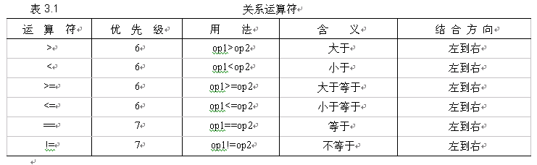
  §3.1.4 关系运算符与关系表达式
关系运算符:
关系运算符是二目运算符，用来比较两个值的关系。关系运算符的运算结果是boolean型，当运算符对应的关系成立时，运算结果是true，否则是false。

Slide 10
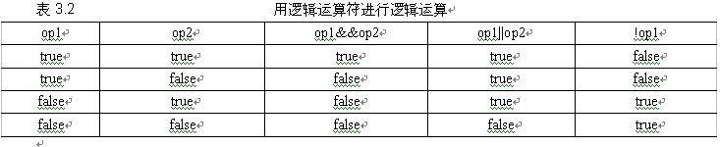
  §3.1.5 逻辑运算符与逻辑表达式
逻辑运算符包括
&&，||，!
其中&&、||为二目运算符,实现逻辑与、逻辑或；
！为单目运算符,实现逻辑非。
逻辑运算符的操作元必须是boolean型数据，逻辑运算符可以用来连接关系表达式。

Slide 11
练习
1. int a = 0,b=1;
if(a!=0 && (b += 2)==3)
a+=1;
System.out.println(“a=”+a+”,b=”+b);
程序的输出结果为:
a=0,b=3 B) a=0,b=1
C) a=1,b=3 D) a=1,b=1
2. int a = 0,b=1;
if(b++=1 || ++a==1)
b+=a;
System.out.println(“a=”+a+”,b=”+b);
程序的输出结果为:
a=0,b=2 B) a=1,b=3
C) a=1,b=2 D) a=0,b=3
D
A

Slide 12
  §3.1.6 赋值运算符与赋值表达式
赋值运算符：=
赋值运算符是二目运算符，左面的操作元必须是变量，不能是常量或表达式。
赋值运算符的优先级较低，是14级，结合方向右到左。
赋值表达式的值就是“=”左面变量的值。
注意:不要将赋值运算符“=”与等号逻辑运算符“==”混淆。

Slide 13
  §3.1.7 位运算符
对两个整型数据实施位运算，即对两个整型数据对应的位进行运算得到一个新的整型数据。
1．“按位与”运算
“按位与”运算符“&”是双目运算符。
2．“按位或”运算
“按位或”运算符：“|”是二目运算符。
3．“按位非”运算
“按位非”运算符：“~”是单目运算符。
4．“按位异或”运算
“按位异或”运算符：“^”是二目运算符。

Slide 14
  练习3.1.7
1.使用异或运算加密
import java.util.Scanner;
public class Example {
public static void main(String[] args) {
Scanner scan = new Scanner(System.in);
System.out.println("请输入一个英文字符串或解密字符串");
String password = scan.nextLine();// 获取用户输入
char[] array = password.toCharArray();// 获取字符数组
for (int i = 0; i < array.length; i++) {// 遍历字符数组
array[i] = (char) (array[i] ^ 20000);// 对每个数组元素进行异或运算
}
System.out.println("加密或解密结果如下：");
System.err.println(new String(array));// 输出密钥
}
}

Slide 15
  练习
2.接受一个byte类型整数的输入，并打印输出该整数的二进制值
3.接收一个字符，分别打印出对应两个字节的整数值；接受两个字节的整数值，打印输出两个字节连接起来的字符。
4. 交换两个整数值，要求不能使用中间变量

Slide 16
  §3.1.8 instanceof 运算符
instanceof 运算符是二目运算符，左面的操作元是一个对象；右面是一个类。当左面的对象是右面的类或子类创建的对象时，该运算符运算的结果是true ，否则是false。
3 instanceOf Integer --> true
'A' instanceOf String --> false
“A” instanceOf String --> true

Slide 17
  §3.1.9 运算符综述
◆ Java的表达式就是用运算符连接起来的符合Java规则的式子。
◆运算符的优先级决定了表达式中运算执行的先后顺序。
◆在编写程序时尽量的使用括号（）运算符号来实现想要的运算次序，以免产生难以阅读或含糊不清的计算顺序。
◆运算符的结合性决定了并列的相同级别运算符的先后顺序 。

Slide 18
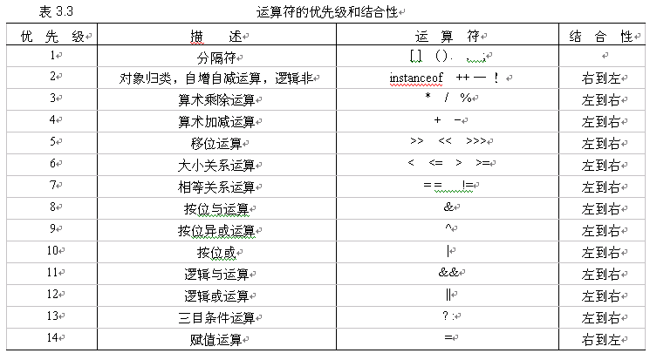
  表3.3 运算符的优先级和结合性

Slide 19
§3.2 语句概述
Java里的语句可分为以下六类。
1．方法调用语句。如：System.out.println(" Hello");
2．表达式语句 表示式尾加上分号。比如赋值语句：x=23;
3．复合语句
可以用{ }把一些语句括起来构成复合语句，如：
{ z=123+x;
System.out.println("How are you");
}
4．空语句。 一个分号也是一条语句，称做空语句。
5．控制语句。控制语句分为条件分支语句、开关语句和循环语句。
6．package语句和 import语句。它们和类、对象有关，将在第4章讲解。

Slide 20
§3.3 if条件分支语句
条件分支语句按着语法格式可细分为三种形式，
if语句
if-else语句
if-else if- ……- else if -else 语句

Slide 21
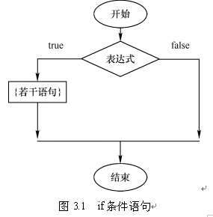
  §3.3.1 if语句
if语句是单条件分支语句，即根据一个条件来控制程序执行的流程。
if 语句的语法格式：
if（表达式）{
若干语句
}

Slide 22
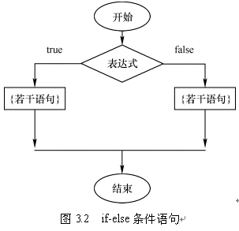
  §3.3.2 if-else 语句
if-else 语句是双条件分支语句，即根据一个条件来控制程序执行的流程。 if-else 语句的语法格式：
if(表达式) {
若干语句
}
else {
若干语句
}
有语法错误的if-else语句 ：×
if(x>0)
y=10;
z=20;
else
y=-100;
正确的写法是：√
if(x>0){
y=10;
z=20;
}
else
y=100;

Slide 23
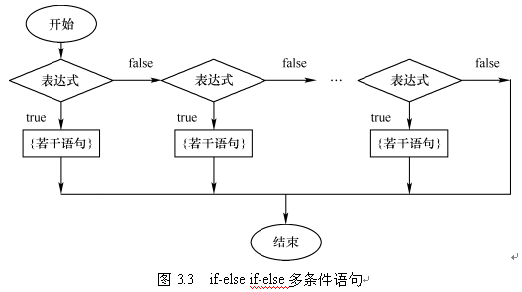
  §3.3.3 if-else if-else 语句
if-else if-else 语句是多条件分支语句，即根据多个条件来控制程序执行的流程。 if-else if-else语句的语法格式：
if(表达式) {
若干语句
}
else if(表达式) {
若干语句
}
… …
else {
若干语句
}

Slide 24
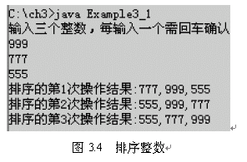
例3-1
Number.java , Example3_1.java
例3-1中，Number类创建的对象可以将3个整数从小到大排序，主类负责让用户从键盘输入3个整数，然后让Number类创建的对象对用户输入的整数进行排序，程序运行效果如图3.4所示。

Slide 25
§3.4 switch开关语句
switch 语句是单条件多分支的开关语句，它的一般格式定义如下(其中break语句是可选的）：
switch(表达式)
{
case 常量值1:
若干个语句
break;
case 常量值2:
若干个语句
break;
...
case 常量值n:
若干个语句
break;
default:
若干语句
}

Slide 26
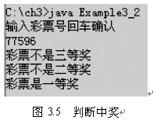
例3-2
Administrator.java ,Example3_2.java
例3-2中的Administrator类创建的对象可以根据彩票（不含有数字0）的末尾号码来判断是否中奖，例如，末尾号码为1，3和9为三等奖，
末尾后2位是29，46和21为二等奖，
末尾后3位是875，326和596为一等奖。
主类负责让用户从键盘输入彩票号（一个5位且不含有数字0的正整数），然后让Administrator类创建的对象判断彩票的中奖情况，程序运行效果如图3.5所示。

Slide 27
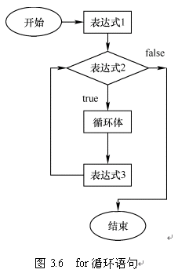
§3.5 循环语句
  §3.5.1 for循环语句和foreach语句
for语句的语法格式：
for (表达式1; 表达式2; 表达式3) {
若干语句
}
for语句的执行规则是：
（1）计算“表达式1”，完成必要的初始化工作。
（2）判断“表达式2”的值，若“表达式2”的值为true，则进行（3），否则进行（4）。
（3）执行循环体，然后计算“表达式3”，以便改变循环条件，进行（2）。
（4）结束for语句的执行。

Slide 28
例3-3
ComputerSum.java , Example3_3.java
例3-3中的ComputerSum类创建的对象可以计算a+aa.+aaa+…的连续和，例如，计算8+88+888+8888… …的前10项和。

Slide 29
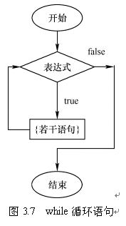
  §3.5.2 while 循环
while语句的语法格式：
while (表达式) {
若干语句
}
while语句的执行规则是：
（1）计算表达式的值，如果该值是true时，就进行（2），否则执行（3）。
（2）执行循环体，再进行（1）。
（3）结束while语句的执行。

Slide 30
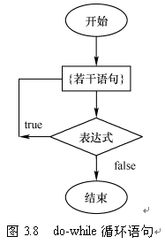
  §3.5.3 do-while循环
do-while语句的语法格式：
do {
若干语句
} while(表达式);
do- while语句的执行规则是：
（1）执行循环体，再进行（2）。
（2）计算表达式的值，如果该值是true时，就进行（1），否则执行（3）。
（3）结束while语句的执行。
例3-4

Slide 31
例3-4
Example3_4.java
例3-4用while语句计算1+1/2!+1/3!+1/4! … 的前20项和。

Slide 32
§3.6 break和continue语句
break和continue语句是用关键break或continue加上分号构成的语句。
在循环体中可以使用break语句和continue语句。
如果在某次循环中执行了break语句，那么整个循环语句就结束。如果在某次循环中执行了continue语句，那么本次循环就结束，即不再执行本次循环中循环体中continue语句后面的语句，而转入进行下一次循环。

Slide 33
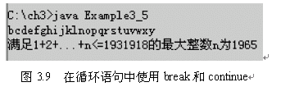
例3-5
Example3_5.java
例3-5在for循环语句中使用continue语句输出了英文字母表中除了字母a，m和z的全部字母；在while语句中使用break语句计算了满足满足1+2+...+n<=1931918的最大整数n，程序运行效果如图3.9所示。

Slide 34
给出下列的代码，哪行在编译时可能会有错误？
① public void modify（）{
② int i, j, k;
③ i = 100;
④ while （ i > 0 ）{
⑤ j = i * 2;
⑥ System.out.println （" The value of j is " + j ）;
⑦ k = k + 1;
⑧ }
⑨ }
A．line 4
B．line 6
C．line 7
D．line 8
C

Slide 35
补充：函数
返回类型
函数名
函数形式参数，多个用逗号分开，每个参数必须指定类型
方法声明：
int add(int 加数,int 被加数) {
int 和 = 加数 + 被加数;
return 和;
}
方法调用
int x = add(3,5);
add(3,5);
int x = add(10,add(3,5));
函数体，用{}包含，可以是任意合法的语句，且应按照返回类型编写renturn语句
函数名后跟小括号，小括号内为实际参数，实际参数数量应与形式参数一致，用逗号分开；实际参数可以是变量也可以是常量，只要类型与形式参数一致
也是正确的函数调用
函数调用可以嵌套

Slide 36
函数声明的错误写法
函数形式参数必须指定类型
方法声明：
int add(加数,被加数) {
int 和 = 加数 + 被加数;
return 和;
}
add(int 加数,int 被加数) {
int 和 = 加数 + 被加数;
System.out.println(和);
}
int sum(int a1,int a2,int a3) {
int add(加数,被加数) {
int 和 = 加数 + 被加数;
return 和;
}
}
函数必须指定返回值的类型，没有返回值则写void
函数的声明不能写在另外一个函数声明的里面，即：函数声明不能嵌套

Slide 37
函数调用的错误写法
方法声明：
int add(int 加数,int 被加数) {
int 和 = 加数 + 被加数;
return 和;
}
int a = add(int x=3,int y=4);
int f(){System.out.println(“aaa”); return 15;}
int a = f;
函数调用的时候不可指定类型，只要指定值
函数调用的时候即使没有形参，括号也要有

Slide 38
函数的分类
标准函数（库函数）：由系统提供，如 printf()
自定义函数：由用户自己定义，解决特定的问题
有参函数：主调函数与被调函数之间有参数传递
如 printf()
无参函数：主调函数与被调函数之间无参数传递
如 nextInt()
有返回值函数：被调函数返回一个值给主调函数
如 nextDouble()
无返回值函数：被调函数不带回值给主调函数
如 println()
Page <number>

Slide 39
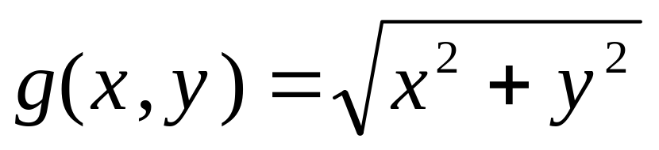
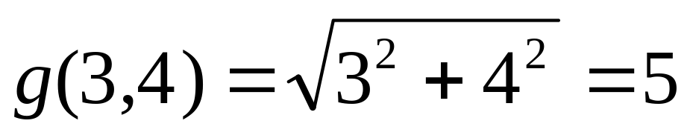
函数定义与函数调用
函数定义：
函数定义时函数名后的括号中的变量叫形式参数，简称形参
两个形式参数
函数值
函数调用：
两个实际参数
函数调用时函数名后的括号中的参数叫实际参数，简称实参
Page <number>

Slide 40
1. 无参无返回值函数的定义与调用
函数类型void（“空类型”）表示无返回值
函数名
无参数
static void pstar( ) {
System.out.println("***");
}
void main ( )
{int i;
for (i=1;i<=10;i++)
pstar();
}
函数定义
函数定义
以语句方式调用
无返回值函数
Page <number>

Slide 41
2. 有参无返回值函数的定义与调用
形参k
被声明为int型
static void pstar(int n )
{ int k;
for (k=1;k<=n;k++)
System.out.print("*");
System.out.println();
}
void main ( ) {
int i;
for (i=1;i<=10;i++)
pstar(20);
}
函数定义
Page <number>
实参20

Slide 42
3. 有返回值函数的定义与调用
int型函数(int 可缺省),表示函数返回值为整型
#include <stdio.h>
static int max ( int x, int y )
{ int z;
z= x>y?x:y;
return z ;
}
void main ( )
{ int a,b,c;
c=max(15,16);
System.out.printf("Max is %d\n",c );
}
函数定义
注意：程序可直接写为： return (x>y?x:y);
Page <number>

Slide 43
有返回值函数的定义与调用
上题程序可修改为：
int max ( int x, int y )
{
return (x>y?x:y);
}
void main ( )
{
int a = 15,b = 16;
printf(“Max is %d\n”, max(a,b) );
}
函数定义
将max函数的返回值
作为printf函数的参数
Page <number>

Slide 44
二、函数的参数
一、形式参数与实际参数
对无参函数，形参表列与实参表列均为空，但括号不能省略，如fun( )。
对有参函数，实参与形参应个数相等，顺序对应，类型一致或赋值相容。
定义函数时形参不占用存储单元，只有在调用函数期间才给形参分配存储单元，并将实参的值传递给形参。函数调用结束，形参所占用存储单元也被释放。
Page <number>

Slide 45
函数的参数
若形参是变量名，实参可以是常量、变量或表达式，如函数调用max(3,a+b);
若形参是数组名，实参是数组名，或者数组指针。
注：实参对形参的数据传递是“单向值传递”：实参的值传递给形参，而形参的值不会传回给实参。
Page <number>

Slide 46
三、函数的返回值
函数返回值的获得：由 return语句获得。
函数返回值的类型：取决于函数的类型。
例：
float max ( int x, int y )
{ return (x>y?x:y); }
问：函数返回值是 int还是float型？
答： float
将无返回值的函数类型定义为void。
Page <number>

Slide 47
四、函数的调用方式
函数调用的格式：函数名( [实参表列] )
函数调用的三种方式：
  函数语句： 把函数调用作为一个语句，这种调用方式不使用函数的返回值，是无返回值函数的调用方式。
  如，pstar(20)；
Page <number>

Slide 48
函数的调用方式
  函数表达式： 把函数调用作为表达式的一部分，这种调用方式使用函数返回的函数值，是有返回值函数的调用方式。
  如，c=max(a,b)；
  函数参数：把函数调用作为一个实参进行函数调用，这种调用方式也要使用函数的返回函数值，也是有返回值函数的调用方式。
  如，printf("Max is %d\n", max(a,b) );
Page <number>

Slide 49
举例 判断素数函数1
（无返回值函数）
void prime ( int m )
{ int j,k;
k= Math.sqrt(m);
for ( j=2; j<=k; j++ )
if ( m%j==0 ) break;
if ( j>k ) System.out.printf( "%d is a prime number\n", m ) ;
else System.out.printf("%d is not a prime number\n" , m ) ;
}
main ( )
{ int n = new Scanner(System.in).nextInt();
prime(n);}
为了明确表示无返回值用void定义函数类型
Page <number>

Slide 50
举例 判断素数函数2
（有返回值函数）
int prime ( int m )
{ int j ,k, f ; k= Math.sqrt(m) ;
for ( j=2; j<=k; j++ )
if ( m%j==0 ) break;
if ( j>k ) f=1; /*返回1表示m是素数*/
else f=0; /*返回0表示m不是素数*/
return f ;}
void main ( )
{ int n = new Scanner(System.in).nextInt();
if ( prime(n)==1 ) printf (“%d is a prime number\n", n);
else printf ("%d is not a prime number\n", n ) ;
}
Page <number>

Slide 51
3 函数调用中的参数传递
简单变量作为函数参数
引用变量作为函数参数
数组作为函数参数
参见com.oop.charpter03.E11_Swap01
E12_Set,E13_ArrayDemo
Page <number>

Slide 52
习题
1、以下代码的输出结果为：
public class Test {
static int x=5;
public static void main(String args[]) {
change(x);
x++;
System.out.println(x);
}
static void change(int m) {
m+=2;
}
}
运行结果：
6

Slide 53
方法
习题
2、以下代码的输出结果为：
public class Test {
int x=5;
public static void main(String args[]) {
Test t=new Test();
t.x++;
change(t);
System.out.println(t.x);
}
static void change(Test m) {
m.x+=2;
}
}
运行结果：
8

Slide 54
方法
习题
3、以下代码的输出结果为：
public class Test {
public static void main(String args[]) {
String x=“hello”;
change(x);
System.out.println(x);
}
static void change(String m) {
m=m+2;
}
}
运行结果：
8

Slide 55
方法
习题
4、设有如下类：
class MyPoint {
void myMethod() {
int x,y;
x=5;y=3;
System.out.print(“(”+x+“,”+y+“)”);
switchCoords(x,y);
System.out.print(“(”+x+“,”+y+“)”);
}
void switchCoords(int x,int y) {
int temp;
temp=x;
x=y;
y=temp;
System.out.print(“(”+x+“,”+y+“)”);
}
}
如果执行myMethod()方法，则输出结果为：
结果：
(5,3) (3,5) (5,3)

Slide 56
方法
习题
5、以下程序的输出结果为：
public class Test {
public static void main(String args[]) {
int s=0;
for(int k=0;k<=10;k++)
s+=method(2,k)-1;
System.out.println(s);
}
public static int method(int n,int m) {
if(m==0)
return 1;
else
return n*method(n,m-1);
}
}
运行结果：
2036

Slide 57
4 特殊函数
带缺省参数的函数
可变参数函数
递归函数
Page <number>

Slide 58
2.1 递归的概念
直接或间接地调用自身的算法称为递归算法。用函数自身给出定义的函数称为递归函数。
下面来看几个实例。

Slide 59

递归的概念
例1 阶乘函数
阶乘函数可递归地定义为：
边界条件
递归方程
边界条件与递归方程是递归函数的二个要素，递归函数只有具备了这两个要素，才能在有限次计算后得出结果。

Slide 60

例2 Fibonacci数列
无穷数列1，1，2，3，5，8，13，21，34，55，……，称为Fibonacci数列。它可以递归地定义为：
边界条件
递归方程
第n个Fibonacci数可递归地计算如下：
int fibonacci(int n)
{
if (n <= 1) return 1;
return fibonacci(n-1)+fibonacci(n-2);
}

Slide 61
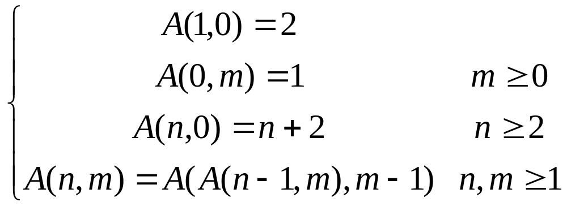
例3 Ackerman函数
当一个函数及它的一个变量是由函数自身定义时，称这个函数是双递归函数。
Ackerman函数A(n，m)定义如下：

Slide 62
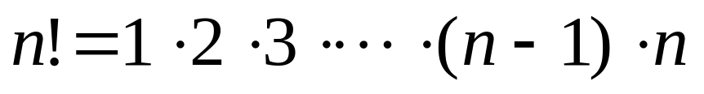
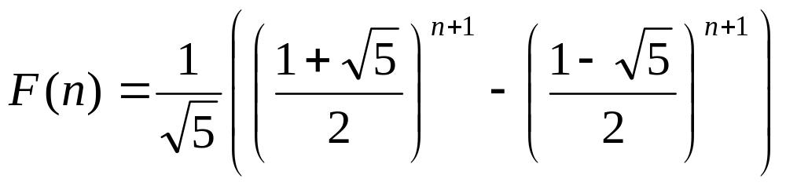
例3 Ackerman函数
前2例中的函数都可以找到相应的非递归方式定义：
本例中的Ackerman函数却无法找到非递归的定义。

Slide 63

例3 Ackerman函数
A(n，m)的自变量m的每一个值都定义了一个单变量函数：
M=0时，A(n,0)=n+2
M=1时，A(n,1)=A(A(n-1,1),0)=A(n-1,1)+2，和A(1,1)=2故A(n,1)=2*n
M=2时，A(n,2)=A(A(n-1,2),1)=2A(n-1,2)，和A(1,2)=A(A(0,2),1)=A(1,1)=2，故A(n,2)= 2^n 。
M=3时，类似的可以推出
M=4时，A(n,4)的增长速度非常快，以至于没有适当的数学式子来表示这一函数。

Slide 64
例4 排列问题
设计一个递归算法生成n个元素{r₁,r₂,…,r_{n}}的全排列。
设R={r₁,r₂,…,r_{n}}是要进行排列的n个元素，R_{i}=R-{r_{i}}。
集合X中元素的全排列记为perm(X)。
(r_{i})perm(X)表示在全排列perm(X)的每一个排列前加上前缀得到的排列。R的全排列可归纳定义如下：
当n=1时，perm(R)=(r)，其中r是集合R中唯一的元素；
当n>1时，perm(R)由(r₁)perm(R₁)，(r₂)perm(R₂)，…，(r_{n})perm(R_{n})构成。

Slide 65
例5 整数划分问题
将正整数n表示成一系列正整数之和：n=n₁+n₂+…+n_{k}，
其中n₁≥n₂≥…≥n_{k}≥1，k≥1。
正整数n的这种表示称为正整数n的划分。求正整数n的不
同划分个数。
例如正整数6有如下11种不同的划分：
6；
5+1；
4+2，4+1+1；
3+3，3+2+1，3+1+1+1；
2+2+2，2+2+1+1，2+1+1+1+1；
1+1+1+1+1+1。

Slide 66
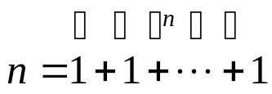
例5 整数划分问题
前面的几个例子中，问题本身都具有比较明显的递归关系，因而容易用递归函数直接求解。
在本例中，如果设p(n)为正整数n的划分数，则难以找到递归关系，因此考虑增加一个自变量：将最大加数n₁不大于m的划分个数记作q(n,m)。可以建立q(n,m)的如下递归关系。
(1) q(n,1)=1,n≥1;
当最大加数n₁不大于1时，任何正整数n只有一种划分形式，
即
(3) q(n,n)=1+q(n,n-1);
正整数n的划分由n₁=n的划分和n₁≤n-1的划分组成。
(4) q(n,m)=q(n,m-1)+q(n-m,m),n>m>1;
正整数n的最大加数n₁不大于m的划分由n₁=m的划分和
n₁≤n-1 的划分组成。
(2) q(n,m)=q(n,n),m≥n;
最大加数n₁实际上不能大于n。因此，q(1,m)=1。

Slide 67
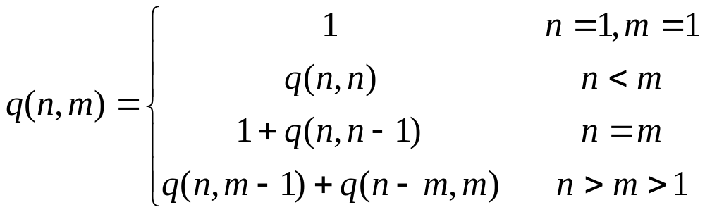
例5 整数划分问题
前面的几个例子中，问题本身都具有比较明显的递归关系，因而容易用递归函数直接求解。
在本例中，如果设p(n)为正整数n的划分数，则难以找到递归关系，因此考虑增加一个自变量：将最大加数n₁不大于m的划分个数记作q(n,m)。可以建立q(n,m)的如下递归关系。
正整数n的划分数p(n)=q(n,n)。

Slide 68

例6 Hanoi塔问题
设a,b,c是3个塔座。开始时，在塔座a上有一叠共n个圆盘，这些圆盘自下而上，由大到小地叠在一起。各圆盘从小到大编号为1,2,…,n,现要求将塔座a上的这一叠圆盘移到塔座b上，并仍按同样顺序叠置。在移动圆盘时应遵守以下移动规则：
规则1：每次只能移动1个圆盘；
规则2：任何时刻都不允许将较大的圆盘压在较小的圆盘之上；
规则3：在满足移动规则1和2的前提下，可将圆盘移至a,b,c中任一塔座上。

Slide 69
补充：数组
1、数组的定义与分配空间
  定义数组方括号的位置可在数组名前，也可在后 int a[]; 等价于 int [] a;
  给数组分配空间的方法
    方法1：通过new运算符，如a=new int[10];
    方法2：给数组赋初值将自动给数组分配空间，如
    int b[]={1,2,3,4,5,3,4,6,7,3};
    Java规定：一维数组的第1个元素的下标为0
  关于数组的默认初值问题
  基本类型数组元素中存放的是数据本身，而引用类型的数组元素中存放的是对象的引用，基本类型数组在分配空间后，不论数组在什么位置定义，均按基本类型变量的默认值规定赋初值，而引用类型数组在分配空间后默认初值为null
  二维数组可看作是数组的数组，每个元素包括行列位置
  数组的大小用length属性可求得，一维数组元素的最大下标为其length-1

Slide 70
数组
2、数组的访问
  用一重循环可遍历访问一维数组的所有元素，如给数组a的所有元素赋值为0：for(int k=0;k<a.length;k++) a[k]=0;
  二维数组的遍历可用二重循环来处理
    如给二维数组的所有元素值增1
    for(int i=0;i<x.length;i++)
    for(int j=0;j<x[i].length;j++)
    x[i][j]++;
3、命令行参数数组是一个字符串数组
  命令行中的输入串可以有双引号，也可以没有，双引号括住的部分为一个串，在双引号外的空格作为串之间的分隔符
  命令行数组的大小由命令行中输入数据的个数决定
  程序运行时如果未输入任何参数，而访问命令行参数数组的元素，则将抛出数组访问出界异常
4、数组作为方法参数
  方法的形参定义为一个数组，实际数组由实参传递，方法中对形参数组的操作实际上是访问实参数组
  利用数组作为参数可编写对数组操作的一些通用程序，如求所有元素的平均值，将数组排序等

Slide 71
数组
习题：下面代码的运行结果是
1）public class Person {
public static void main(String a[]) {
int arr[]=new int[10];
System.out.println(arr[1]);
}
}
运行结果：
0
2）outer:
for(int i=1;i<2;i++)
for(int j=1;j<4;j++) {
if(i==1&&j==2)
continue outer;
System.out.println(“i=“+i+”,j=“+j);
}
运行结果：
i=1,j=1

Slide 72
数组
习题：下面代码的运行结果是
3）int j=0;
do {
if(j==5) continue;
System.out.print(j+” “);
j++;
} while(j<10);
运行结果：
0 1 2 3 4
4）
int a=2;
System.out.print(a++);
System.out.print(a);
System.out.print(++a);
运行结果：
234

Slide 73
数组
习题：下面代码的运行结果是
5）
int x=4;
System.out.println(“value is”+((x>4)?99.99:9));
运行结果：
9
6）
int i=10,j=10;
boolean b=false;
if(b=i==j)
System.out.println(“True”);
else
System.out.println(“False”);
运行结果：
True

Slide 74
数组
for (j=0;j<b.length;j++) {
b[j]=j*10;
System.out.print( b[j]+" ");
}
System.out.println( );
b=a;
System.out.println(
"After array assigment "); System.out.println( "b.length="+b.length);
for(j=0;j<b.length;j++)
System.out.print( b[j]+" ");
System.out.println();
}
}
class ArrayCopy {
public static void main(String args[ ] ) {
int a[ ], b[ ], i, j;
a=new int[3];
b=new int[5];
System.out.println(
"a.length="+a.length);
for (i=0;i<a.length;i++) {
a[i]=i;
System.out.print( a[i]+" ");
}
System.out.println();
System.out.println(
"Before array assigment ");
System.out.println("b.length="+b.length );

